Slide 1
Feasibility of Multi-Cut-Off Rebar
for Construction Application
Advisor : Prof. K.C.Chang
Presenters : You-Ran Nai
Notes:
Try 講清楚脈絡

Slide 2
第3章 梁鋼筋配置之最佳化方法
3.1 梁受撓曲鋼筋之最佳切斷點
3.2 剪力鋼筋分界區域探討
鋼筋切斷點之最佳化研究與數值驗證
Feasibility of Multi-Cut-Off Rebar
for Construction Application
第4章 鋼筋配置最佳化之效益量化探討
4.2 影響最佳化效益之參數與條件
4.3 結構數值模型建立
4.4 撓曲鋼筋切斷點效益評估
4.5 剪力鋼筋分界區域效益評估
4.6 實際建物之數值模型驗證
4.7 施工成本與材料成本初步評估
梁鋼筋配置最佳化應用於施工可行性評估
Feasibility of Optimization Beam Reinforcement
for Construction Application
第5章 非線性研究驗證

Slide 3
量化研究

Slide 4
非線性驗證
近乎沒有折減
折減介於中間
折減最多

Slide 5

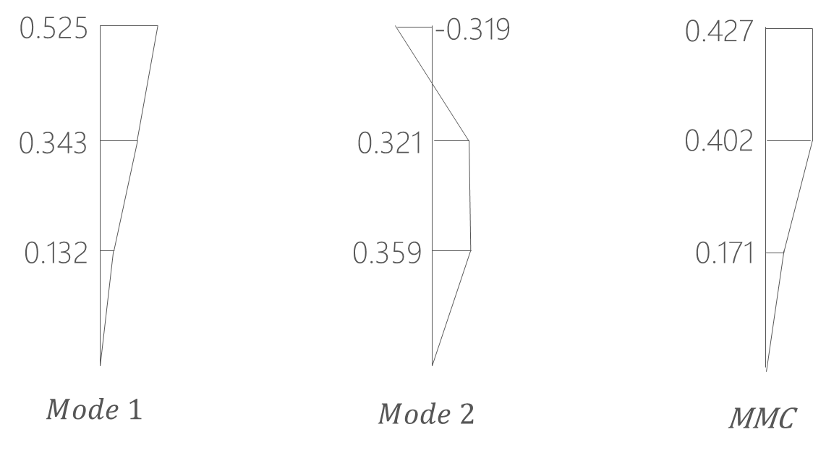
Pushover Method
Inverted Triangle
Multi-Modes Combination
Modal Pushover Analysis
Mode Shape
Effective Mass
SRSS
Notes:
定義非線性驗證的邊界

Slide 6
Multi-Modes Combination 不穩定
Tradition
Multi-Cut

Slide 7
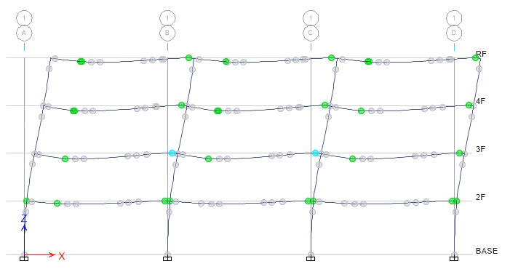
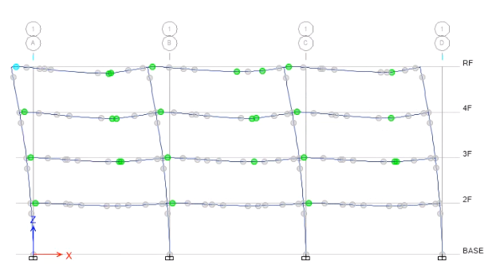
Tradition
Multi-Cut

Slide 8
Modal Pushover Analysis
Mode 1
Mode 2

Slide 9
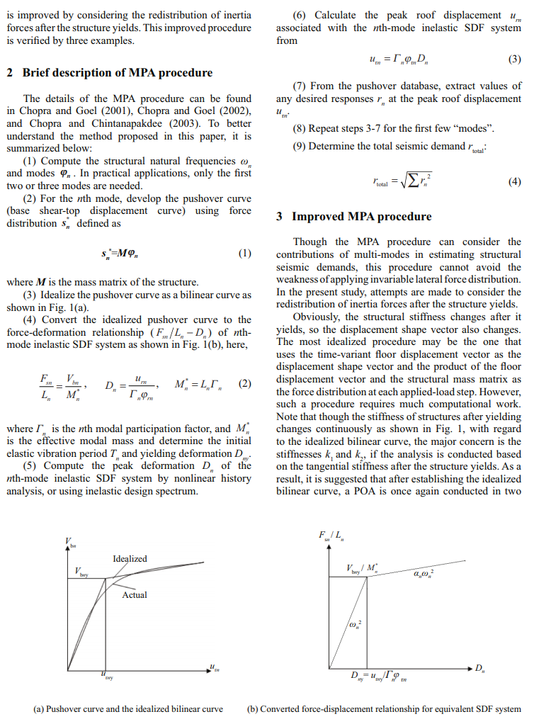

Slide 10
Time History

Slide 11
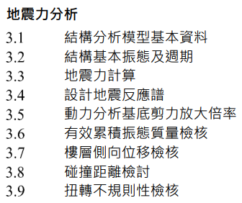
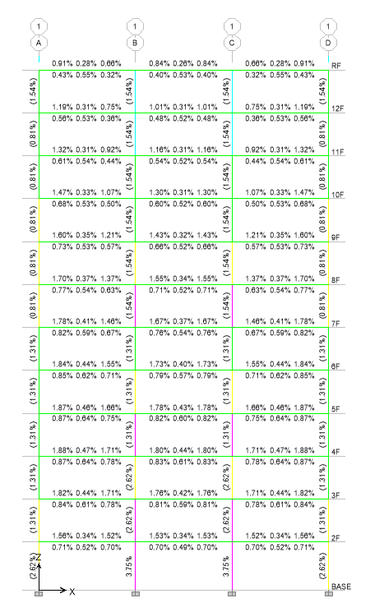
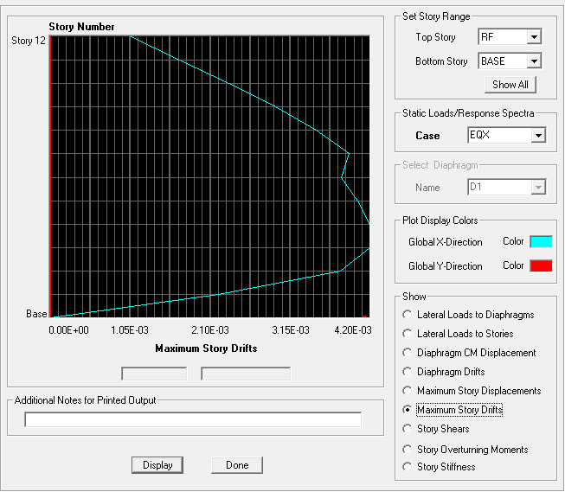

Slide 13
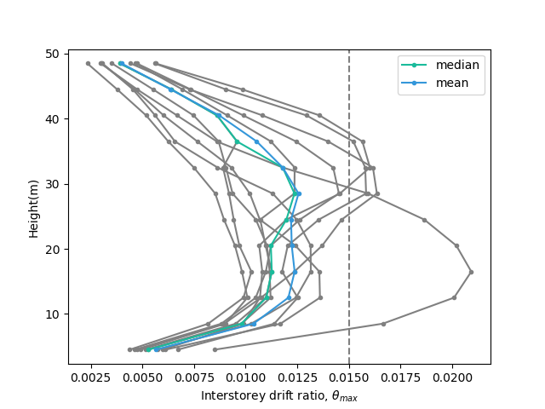
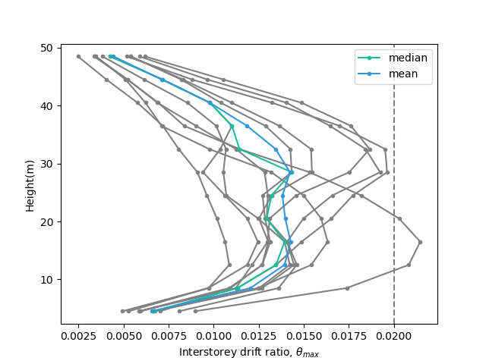
Notes:
Tradition DBE MCE

